Slide 1
Introduction aux réseaux
  M1-M2 ISV
  M2 IPS
  2006
Neilze Dorta
UFR Mathématiques et Informatiques - Crip5

Slide 2
Plan
Utilisation des réseaux d'ordinateurs
Types de réseaux
Modèles de référence
Connexion X Déconnexion
Standardisation

Slide 3
Utilisation des réseaux d'ordinateurs

Slide 4
Qu'est-ce qu'un réseau?
Réseau de communication
Réliant plusieurs objets
  Ordinateurs, periphériques, utilisateurs...
Transfert d'information
  Données, son, image
Support de transmission
  Cuivre, fibre optique, l'air

Slide 5
Informations transmises
Analogique : une infinité des valeurs
  Parole humaine et son haute fidelité
  Images animées (télévision)
Numérique : ensemble fini des valeurs
  Données alphanumériques et structurées, textes
  Images fixes (noir et blanc, couleur)
Analogique et numérique
  Informations multimédia (textes, sons, images...)

Slide 6
Nature des transmissions
Analogique
  Signaux qui varient continûment dans le temps
  Exemple : réseau téléphonique
Numérique
  Signaux variant de manière discrète dans le temps
Codage
  Information numérique => codage => binaire
  Information analogique => échantillonage => codage => binaire

Slide 7
Qualité de Service -QoS
Disponibilité des moyens de transfert
  Taux de panne des équipements et liaisons
Taux d'erreur maximal
  Nb. de bits modifié / Nb. total de bits d'information émis
Débit de transfert
Délai
  Durée entre l'émission de l'information et la réception

Slide 8
Systèmes centralisés
CPU chère par rapport aux lignes de transmission et aux terminaux
Rentabiliser : maximum dans le système central
Un ordinateur fait le travail
Nb. terminaux croît => connexion peut utilisée => coût des liaisons non négligeable
=> Plusieurs ordinateurs reliés font le travail

Slide 9
Réseaux d'ordinateurs
Collection d'ordinateurs autonomes
  Interconnectés par une seule technologie
  Capables de s'échanger d'information
Supports de connexion
  Cable coaxial, fibre optique, infra-rouge, micro-ondes, sattelites...
Internet : réseau des réseaux
Web : système distribué au dessus de l'Internet

Slide 10
Système distribué X Réseaux
Système distribué
  Logiciel système en-dessus d'un réseau
  Vue unique et cohérente d'un ensemble d'ordinateurs
Réseau
  « Vrais » machines : aucune vue cohérente
    Différentes architectures
    Différents systèmes d'exploitation
Distinction repose sur le logiciel

Slide 11
L'intérêt des réseaux d'ordinateurs
Idée : partager les ressources
But : l'information disponible à quiconque
  Sans souci de localisation physique
Applications commerciales
  Monitorer la production, le payement...
Les personnes : communication puissante
  Mail, Chat, NewsGroup
  Videoconférence, Commerce éléctronique

Slide 12
Domaines en croissance
Communication orientée application via Internet
  Appels téléphoniques
  Video phone
  Radio sur Internet
  Enseignement à distance
  Video à la demande
  Jeux video
  Commerce éléctronique

Slide 13
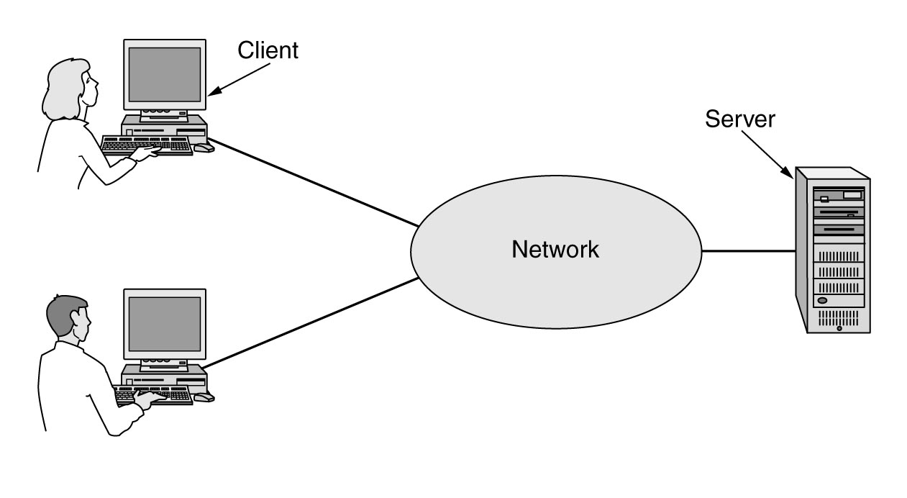
Le modèle Client-Serveur

Slide 14
Le modèle Client-Serveur
Client et serveur reliés par un réseau
Serveurs ==> Des ordinateurs puissants
  Stockage de Base de Données
  Serveur Web
Clients ==> Machines simples
  Des ordinateurs sur le bureau
  Accès au serveur
    Par les utilisateurs
    Via des requêtes

Slide 15
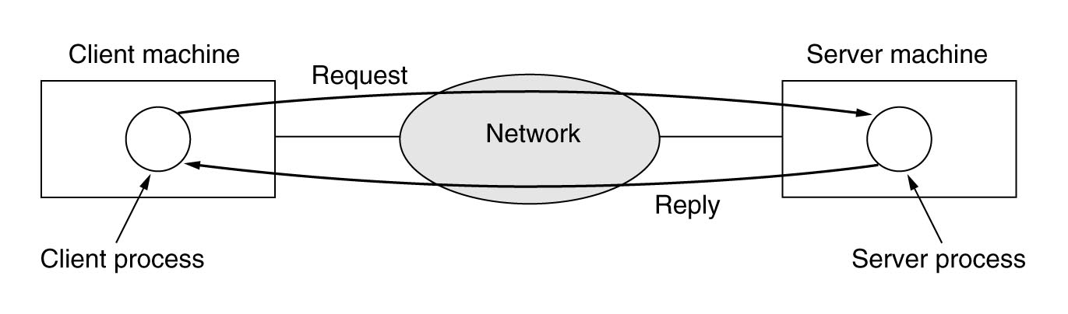
Le modèle Client-Serveur

Slide 16
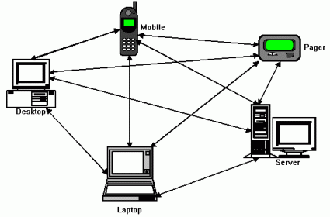
Peer-to-peer

Slide 17
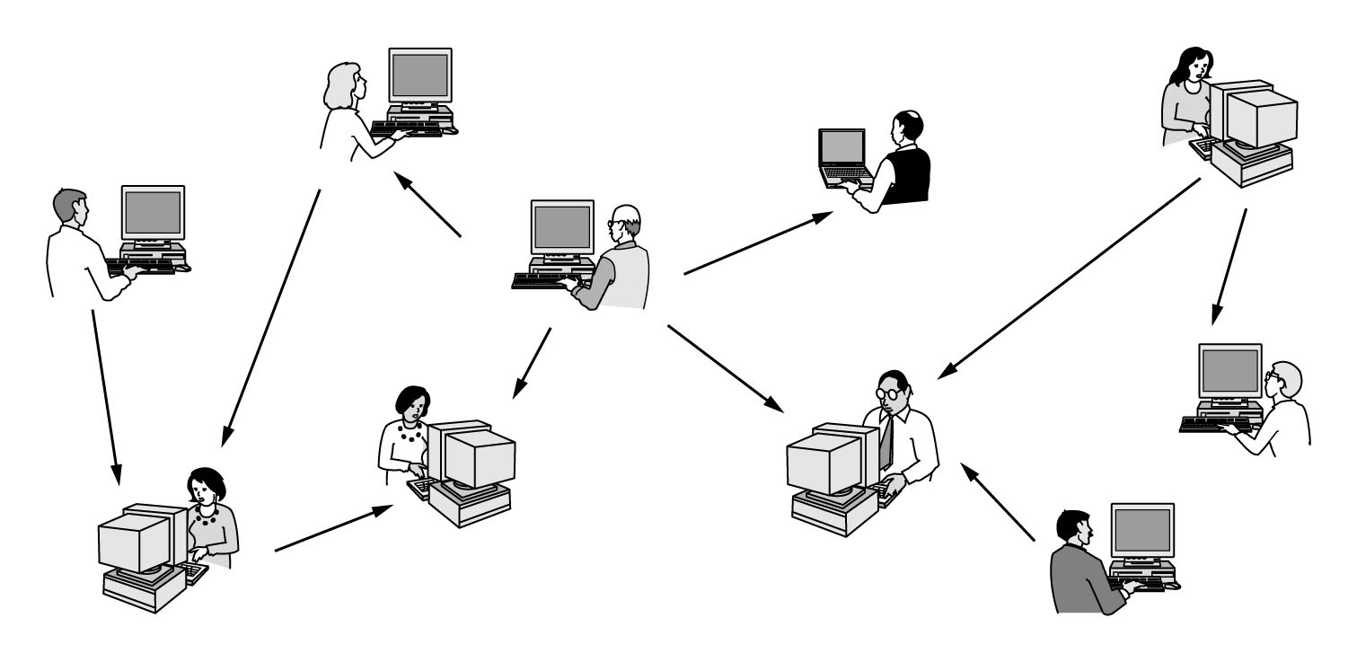
Peer-to-peer

Slide 18
Peer-to-peer
Tout le monde communique avec tout le monde
Chacun à son tour peut être client ou serveur
Idée : partager des informations
Exemples :
  Courrier éléctronique (e-mail)
  Macedonia 2000, Lam ant Tan 2001
    Diffuser quelles musiques est dans le disque
    Mettre sur une Base de Donées centrale
    Napster server : BD centrale

Slide 19
Utilisateurs mobiles
Notebook, PDA (Personal Digital Assistant)
Réseaux sans fil
WAP, WAP 2.0
Applications:
  « bureau portable »
  Militaires
  Horodateure sans fil ?

Slide 20
Securité
Problèmes :
  Information ilégale et agréssive
  Liberté d'expression et vie privé
  Copyright (musique, video)
  Securité (nº de CB)
Solutions : chères à implanter
  Criptographie
  Clés
  Authentification

Slide 21
Types de réseaux

Slide 22
Architecture des Réseaux
Technologie de transmission
  Diffusion
  Point-à-point
Réseaux de diffusion
  Un seul canal de communication partagé
Réseaux point-à-point
  Plusieurs connexions entre paires de machines

Slide 23
Réseaux de Diffusion
Paquet (partie d'1 message) reçu par toutes les machines
  Champ adresse à l'intérieur du paquet
    Indique le destinataire
Diffusion (Broadcast)
  Envoi du paquet à toutes les machines
    Champ adresse avec un code spécial
Communication de groupe (Multicast)
  Envoi du paquet à un sous-ensemble des machines
    1 bit du champ adresse + nº de groupe

Slide 24
Réseau point-à-point
De la source à la destination
  Un paquet visite des machines intermédiaires
  Différents chemins sont possibles
    Différentes longueurs
    Différentes latences
Trouver un bon chemin est important
Unicasting
  Point-à-point avec 1 émetteur et 1 recepteur
Routage necéssaire

Slide 25
Règle Génerique
Réseaux de Diffusion
  Les réseaux petits
  Les réseaux proches géographiquement
Réseaux Point-à-point
  Les réseaux plus larges

Slide 26
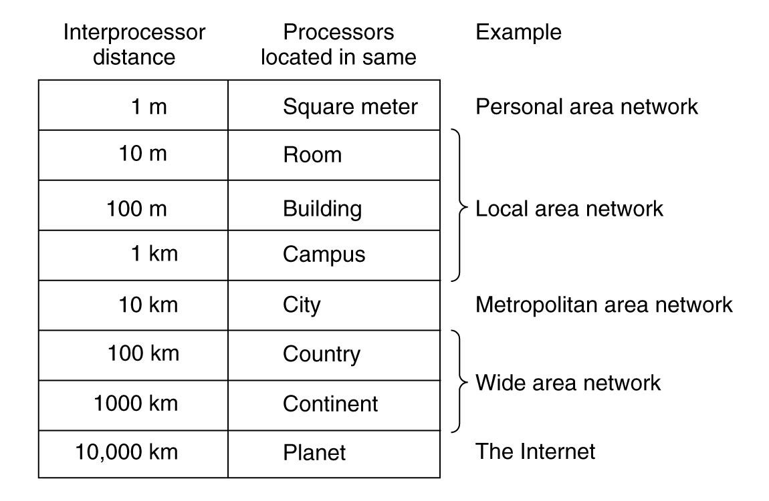
Classification par échelle

Slide 27
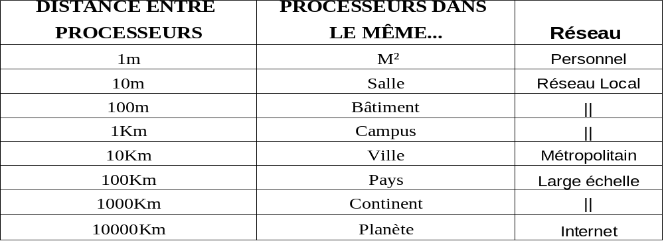
Classification par échelle

Slide 28

Réseau local X réseau large échelle
Bande Passante : vitesse maximum
  WANs : 9,6Kbps à 655Mbps
  LANs : 230kbps jusqu'à 1Gbps
Latence : délai de traversée du réseau
  WANs : 10ms à centaines de ms
  LANs : < 10ms

Slide 29
Réseaux Locaux
Réseaux de proprieté privé
Déploiement dans un bâtiment ou campus
  Restreint en taille => nb. de machines limitées
    Temps de transmission borné
    Simplicité d'administration
  Câblage
    Toutes les machines attachées
    Vitesses utilisées :10 Mps ou 100 Mps
  Topologies : bus, anneau, étoile
    Coût, complexité et robustesse

Slide 30

Bus
Avantages
  Facile à installer
Inconvénients
  Tolérance au panne
    Une connexion pour toutes les machines
  Passage à l'échelle
Exemple : Ethernet

Slide 31
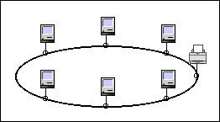
Anneau
Avantages
  Tolérance à une panne
Incovénients
  Relier les deux bouts du câble
Exemple : Anneau à jeton (IBM) et FDDI

Slide 32
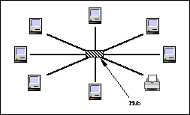
Étoile
Équipement spécial : hub
Avantages
  Tolérance aux pannes des machines
Inconvénients
  Panne du hub (choisir un bon hub)
  Coût du câblage (choisir une localisation centrale pour le hub)

Slide 33
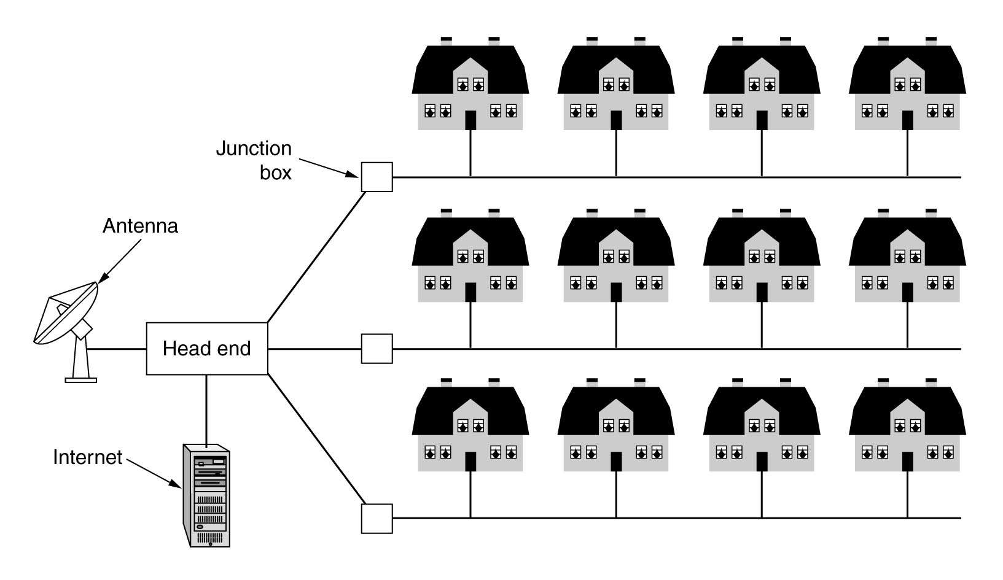
Réseau Métropolitain

Slide 34
WANs
Couvre une zone géographique importante
Serveurs connectés par des sous-réseaux
  Séparation entre l'application et le réseau
  Sous-réseaux composés de
    Lignes de transmission et Routeurs
Plusieurs lignes de transmissions entre routeurs
Communication indirecte (routeurs intermédiaires)
  Commutation des paquets (partie d'1 message)
    Paquets transmis de routeur en routeur au destinataire

Slide 35
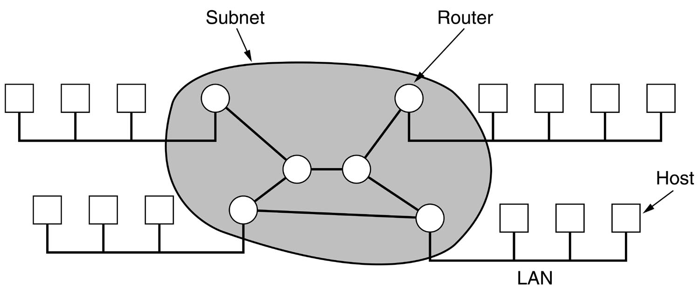
WANs

Slide 36
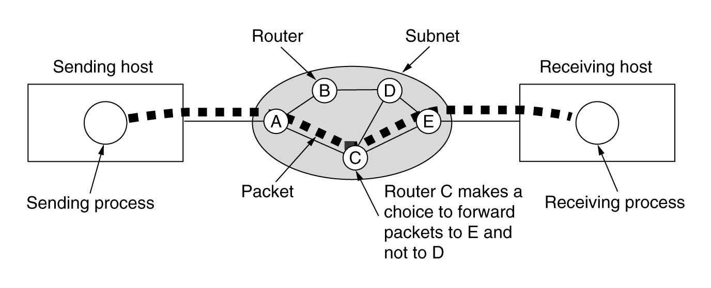
Flux de paquets

Slide 37
Réseaux sans fil
Systèmes d'interconnexion (Bluetooth)
Réseaux locaux (LANs) sans fil
Réseaux à large échele (WANs) sans fil

Slide 38
Bluetooth
Systèmes d'interconnexion
  Moniteurs, claviers, souris, imprimantes, scanners...
Composants reliés par des ondes-courtes radio
  Pas des câbles, pas d'installation des pilotes
Modèle maître-esclave
  Maître : CPU
  Esclaves: souris, clavier...

Slide 39
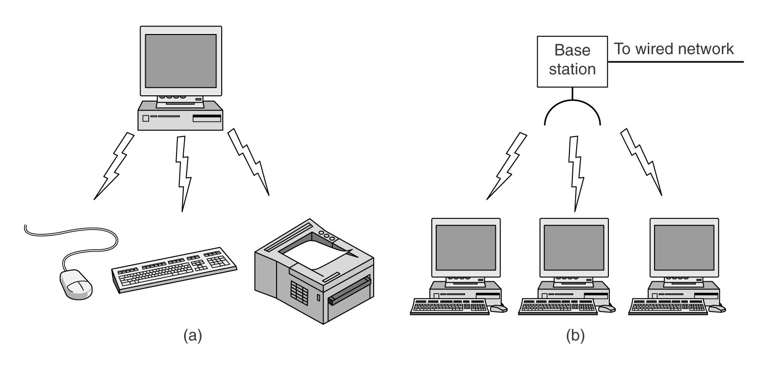
Bluetooth et LAN sans fil

Slide 40
LANs sans fil
IEEE 802.11
Connecter des machines
  Bâtiment ou bureau
Chaque ordinateur a
  Un modem radio
  Une antenne
Si assez proches => peer-to-peer

Slide 41
IEEE 802.11
Travailler avec et en absence d'une station de base
Trouver une fréquence de bande convenable
Assurer la privecité de l'usager
Considérer le temps limité d'une batérie
Avoir assez de BP ==> viable économiquement
Ethernet très utilisé; s'inspirer d'Ethernet ==> pb. Politique d'accès
Entrer dans la portée d'une autre station de base
  Solution : cellules multiples

Slide 42
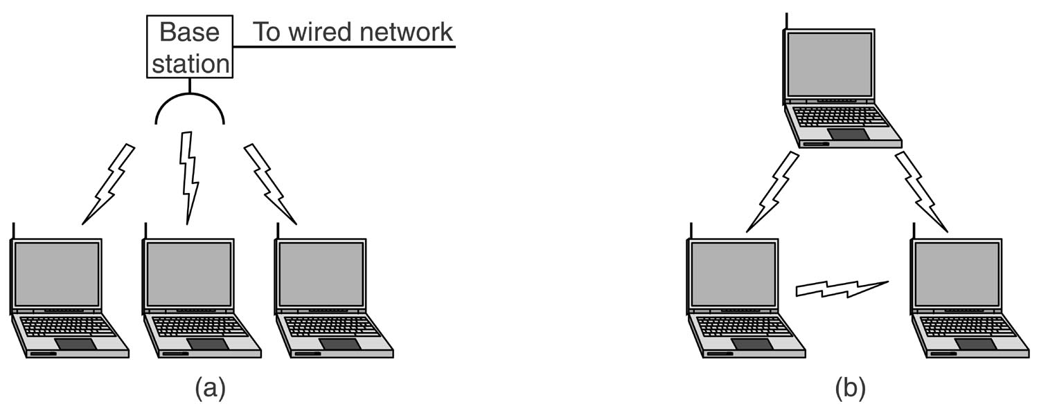
Réseau 802.11 avec base et ad-hoc

Slide 43
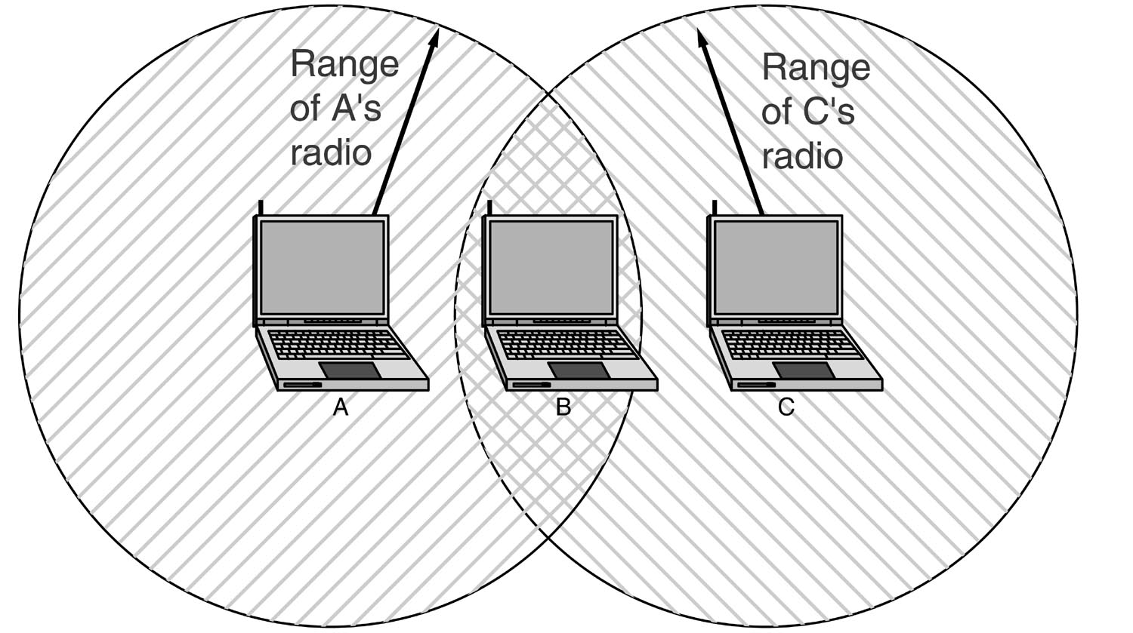
La portée d'un seul radio peut ne pas couvrir tout le système

Slide 44
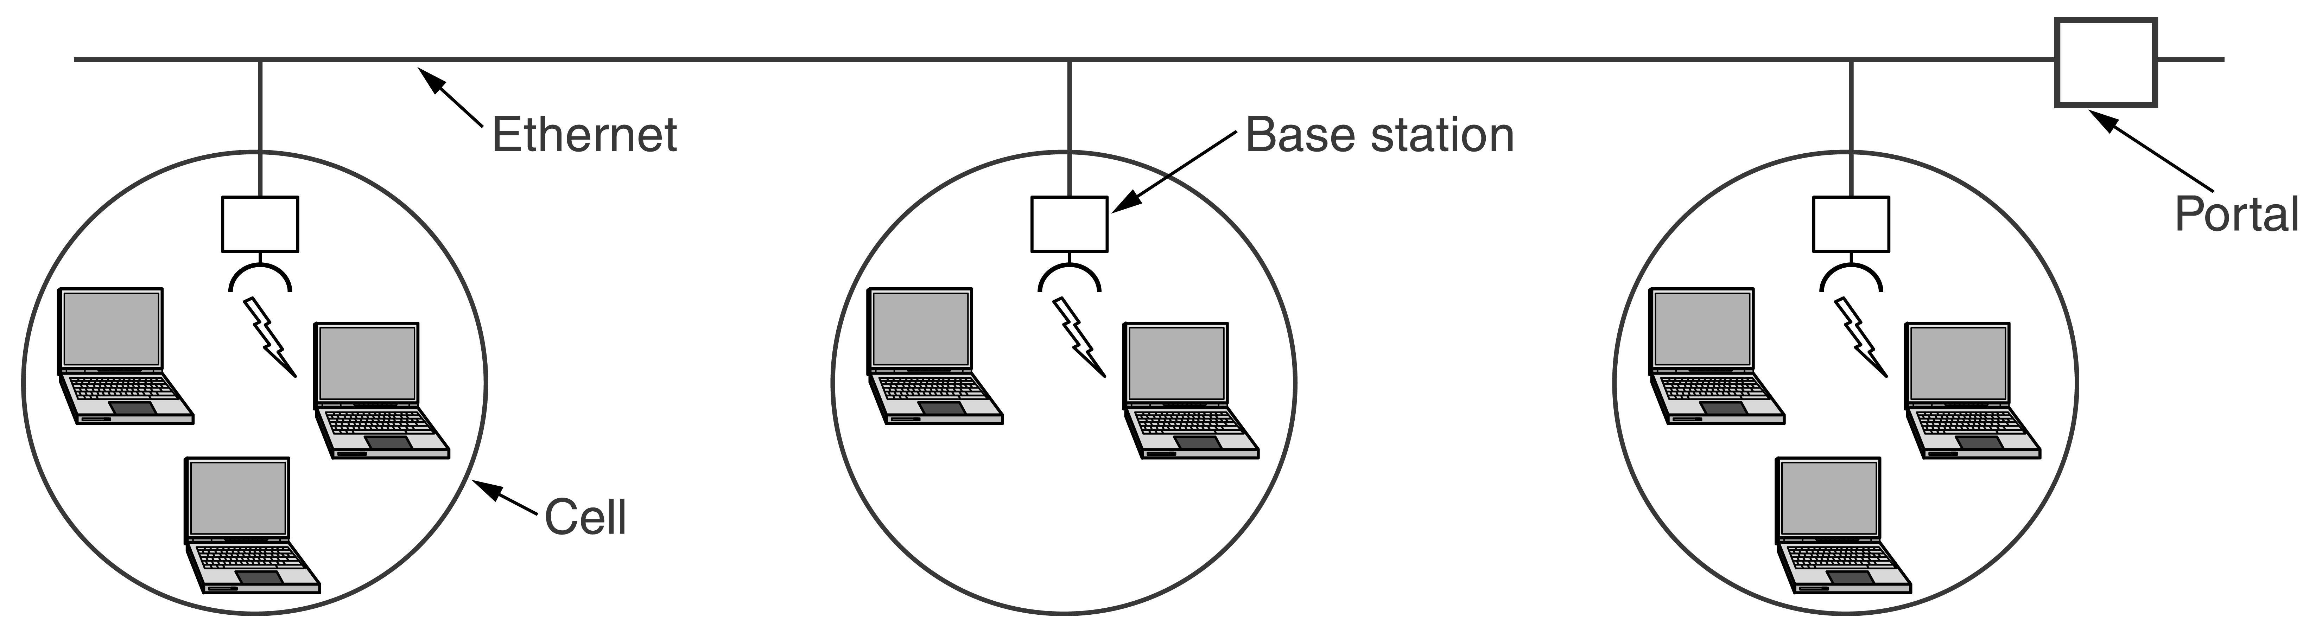
Réseau Multi-cellules 802.11

Slide 45
WANs sans fil
Communication par satellite
Chaque routeur a une antenne
  Écoute l'émission par le satellite
  Écoute l'émission d'autres routeurs
Les réseaux des satellites
  Intéressant pour la diffusion

Slide 46
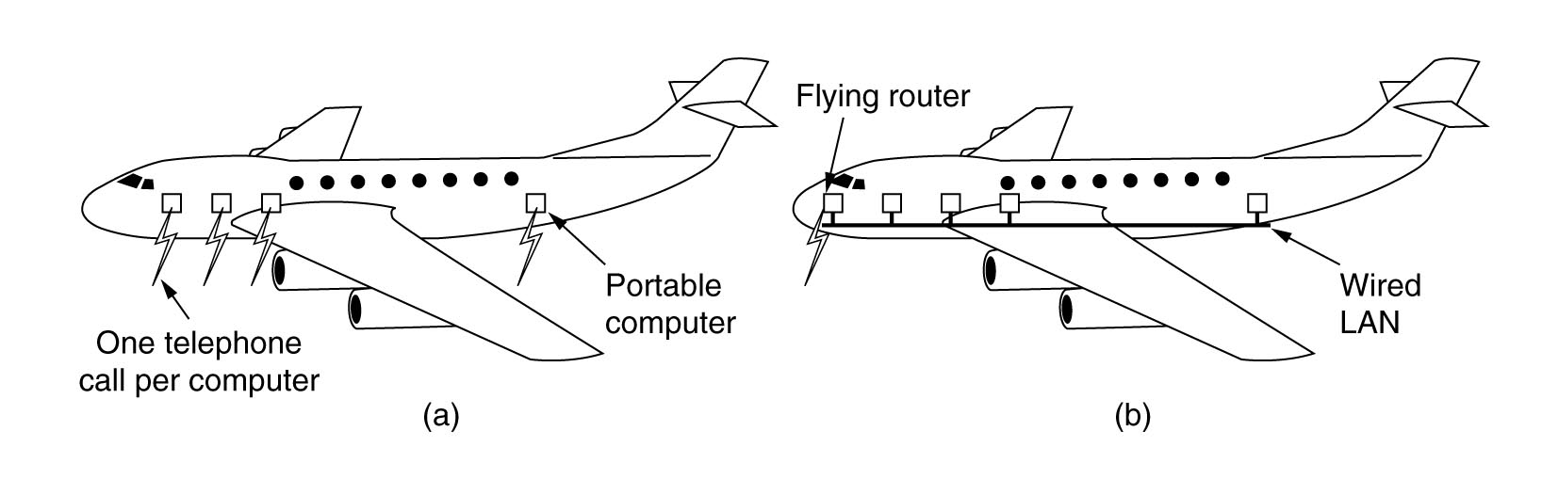
Usage des réseaux sans fil

Slide 47
Connexion inter-réseau
Connecter des réseaux différents
  Via « gateways »
    Établir la connexion (matériel et logiciel)
    Fournir la traduction nécessaire (matériel et logiciel)
Inter-réseau
  collection de LANs connectés par un WAN

Slide 48
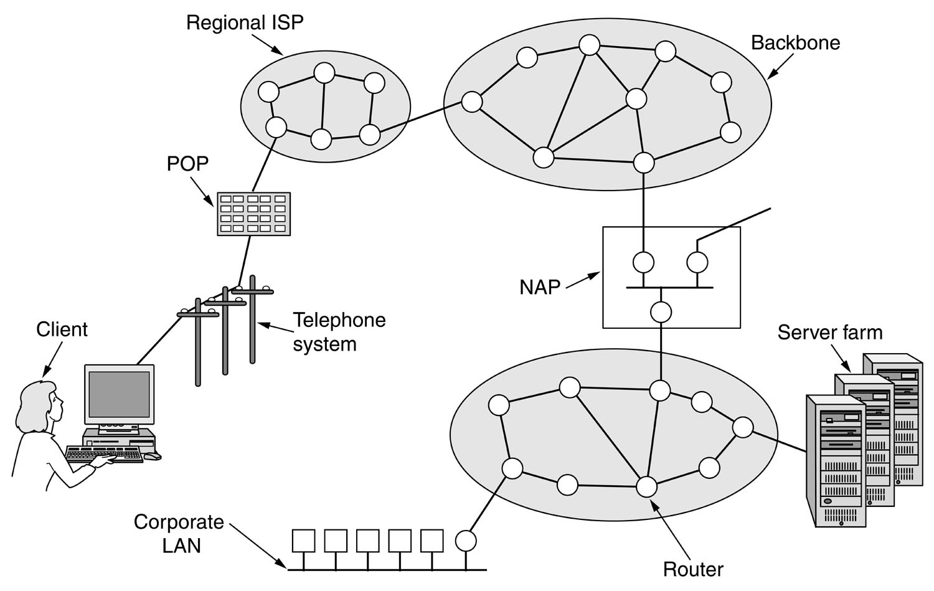
Internet : architecture

Slide 49
Internet : architecture
ISP : Internet Service Providers
Réseau régional ISP : routeurs interconnectés dans les villes que l'ISP sert
POP : Point of Presence
NAP : une salle remplie des routeurs (un par backbone) connectés par un réseau local (LAN)
Backbone : « vertèbre » du réseau
  Entreprises opérateurs : AT&T, Sprint

Slide 50
Intranet
Réseaux d'entreprise interconnectés
Utilisant la même technologie d'Internet
Accessibles qu'à l'intérieur de l'entreprise
Fonctionne comme Internet

Slide 51
Modèles de Référence

Slide 52
Hiérarchies de protocoles
Organisation par des niveaux de couches
Chaque couche offre certains services pour les couches supérieurs
  Liberer ces couches des détails de comment ces services offerts sont vraiment implementés

Slide 53
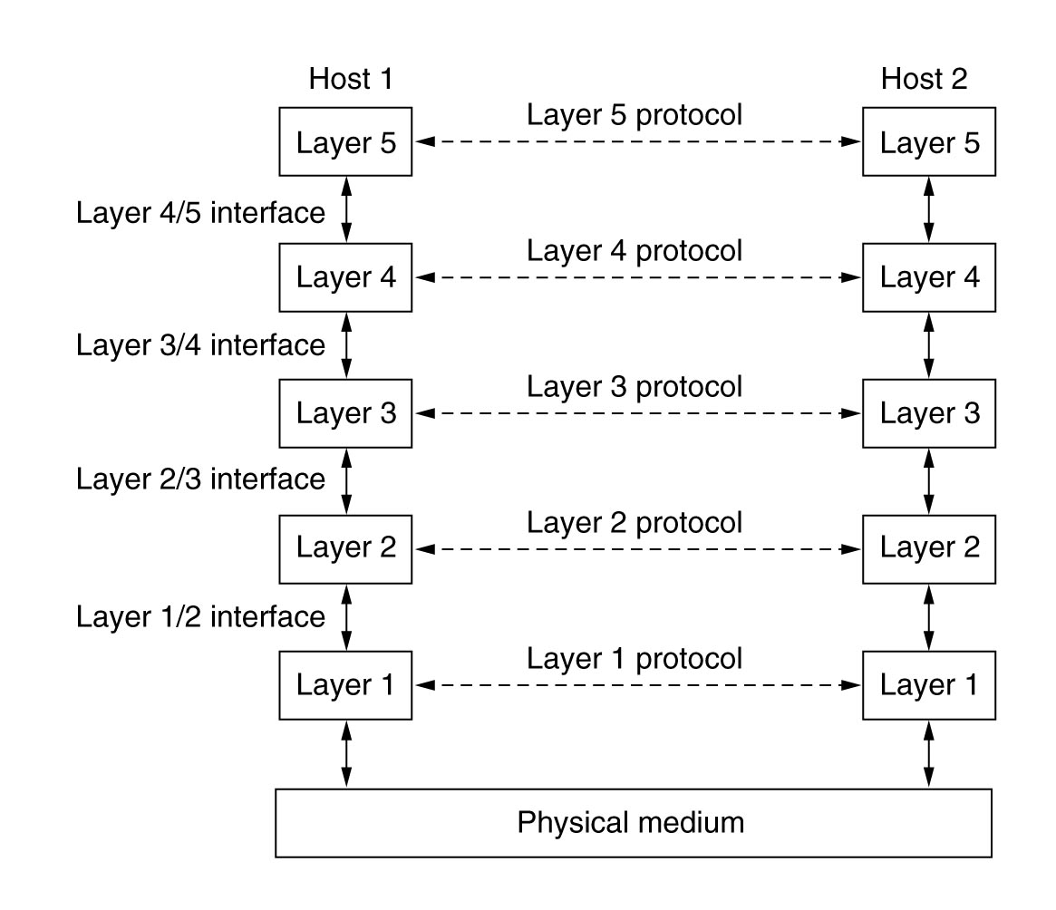
Couches, protocoles et interfaces

Slide 54
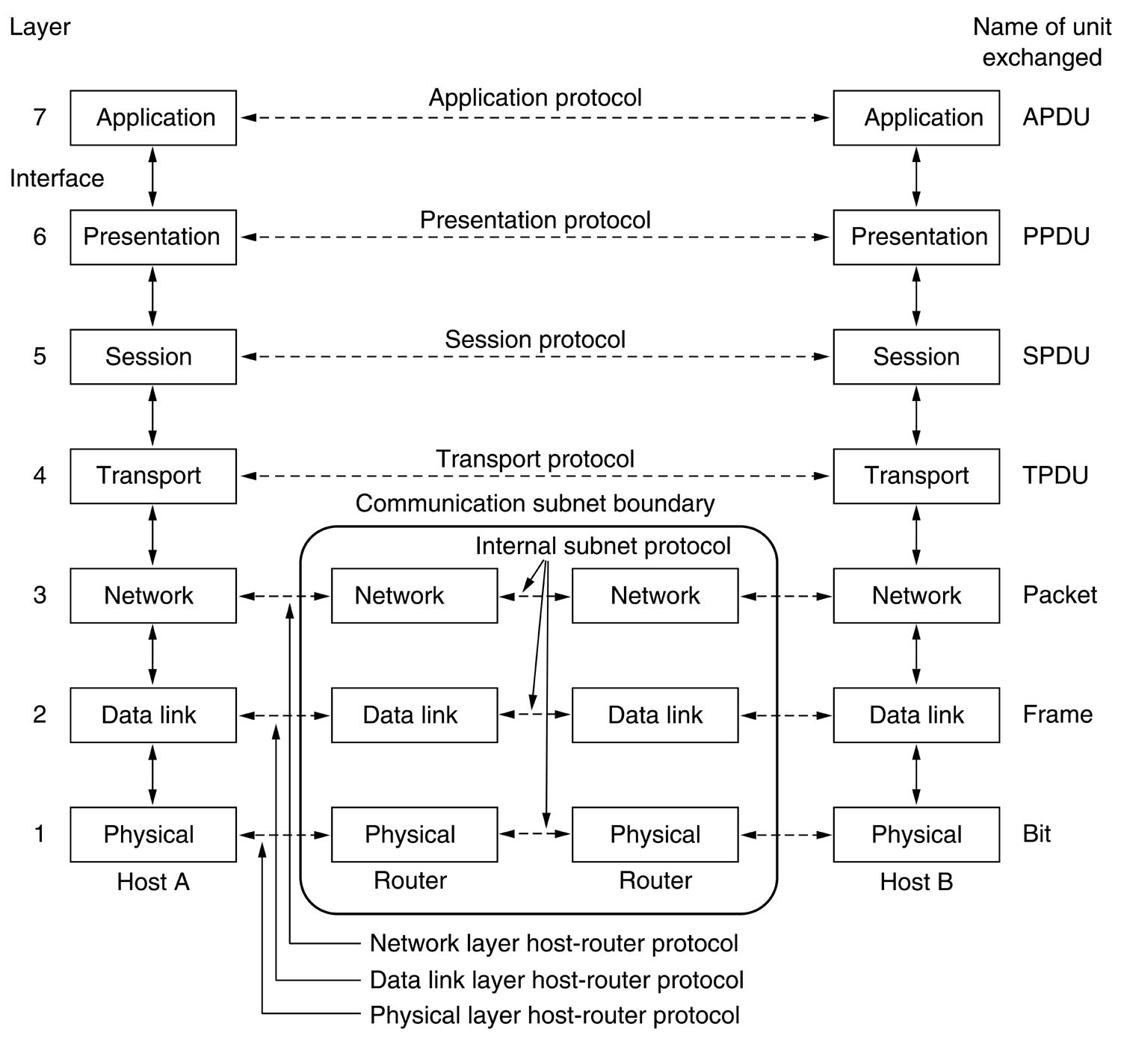
Le modèle OSI

Slide 55
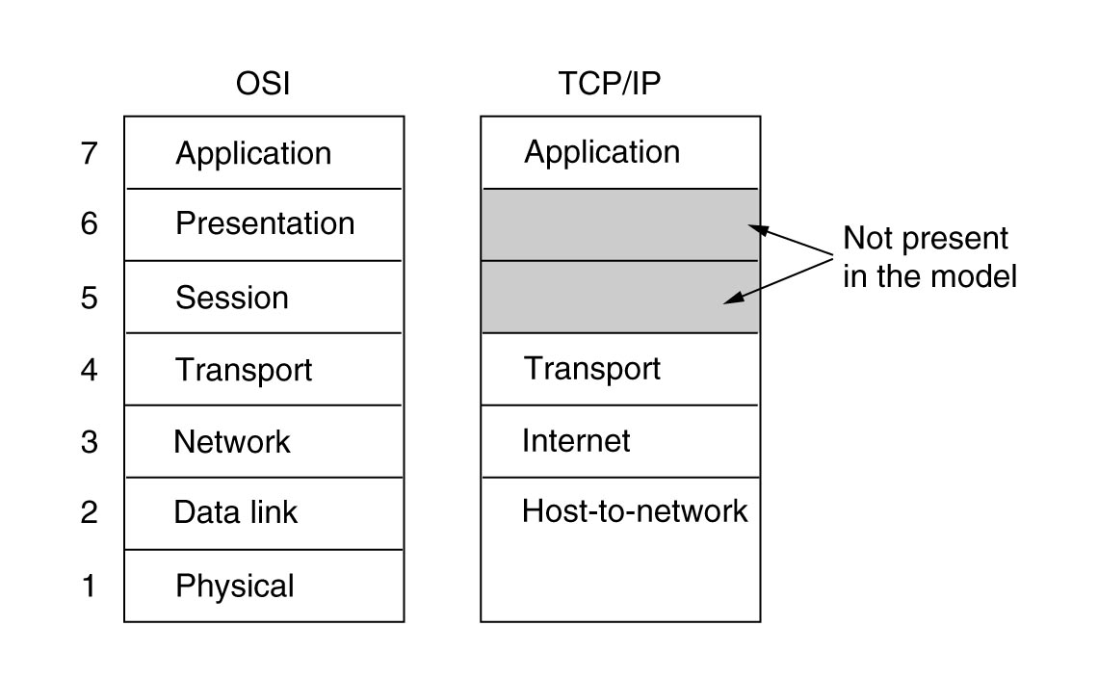
Le modèle TCP/IP - Internet

Slide 56
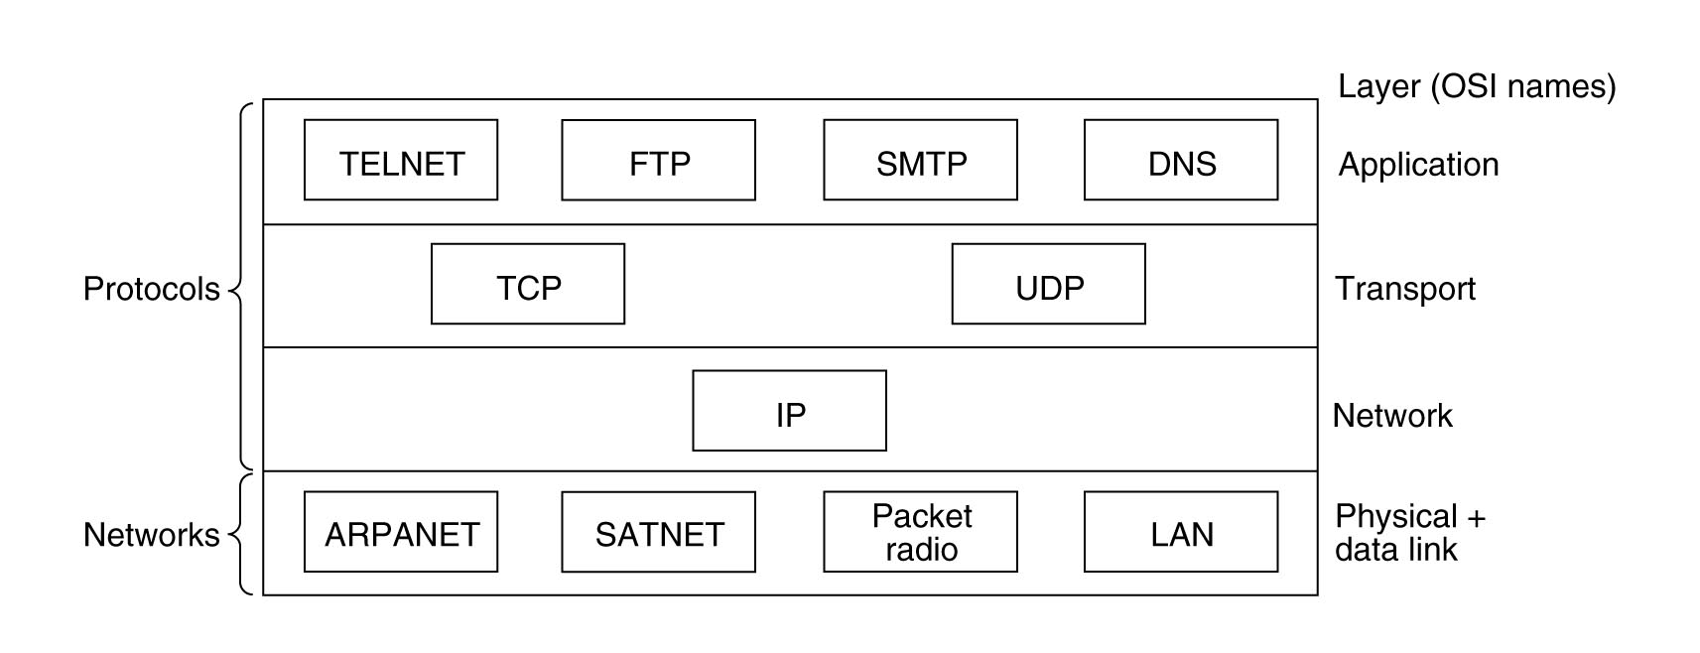
Réseaux et protocoles dans TCP/IP

Slide 57
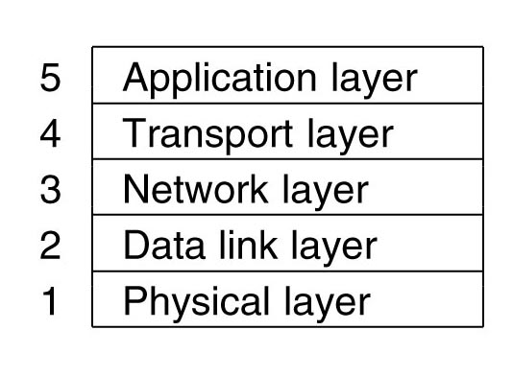
Modèle hybride OSI-TCP/IP
(dans un but pédagogique)

Slide 58
La couche Physique
Transmission des bits
Via un canal de transmission
Assurer : 1 bit sera reçu comme 1 (pas comme 0)
Combien de Volts pour représenter un 1 et un 0?
Transmission unidirectionnel ou bidirectionnel?
Comment la 1ère connexion est établie?
Au-dessus le support physique de transmission

Slide 59
La couche Liaison
Transformer une transmission « crue » en une ligne sans erreur pour la couche réseau
Découper les données en trames
  Quelques centaines à quelques milliers d'octets
Transmettre les trames séquentiellement
Recevoir un acquitement si la trame est correcte
Régulation du trafic
  Éviter que des trames soient jetées par manque d'espace dans le tampon

Slide 60
La couche Réseau
Contrôle l'opération du sous-réseau
Comment les paquets sont routés (Tables de routage)
  Choix de la route de la source vers la destination
    Determinée au moment du début de la conversation (terminal - login vers une machine distante)
    Determiné pour chaque paquet dynamiquement
Contrôle de congestion (QoS: délai, temps de transit...)
Permettre la connexion de réseaux hétérogénes

Slide 61
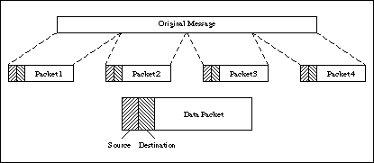
Découpage d'un message en paquets

Slide 62
La couche Transport
Bout-en-bout
Les fonctions de la couche transport
  Accepter des données venant de la couche 5
  Les découper en unités plus petites si necéssaire
  Donner ces unités à la couche réseau
  Assurer que les morceaux arrivent correctement
    La connection transport la plus populaire : sans erreur; point à point; dans le même ordre (TCP)
    Sans contrôle d'erreur ni d'ordre (UDP)

Slide 63
La couche Session
Établir des sessions
  Contrôle de dialogue
  Gestion des jetons
Synchronisation
  Point de reprise

Slide 64
La couche Présentation
Concernée par la syntaxe et la sémantique de l'information transmise
Permet à des ordinateurs avec différentes représentations de communiquer
Les structures de données à échanger peuvent être définies d'une façon abstraite
Codage standard
  Permet l'échange des registres d'une banque

Slide 65
La couche Application
Contient une varité des protocoles auxquels les utilisateurs ont besoin
HTTP (HyperText Transfer Protocol) (Web)
FTP (File Transfer Protocol)
Etc

Slide 66
Connexion X Déconnexion

Slide 67
Mode sans connexion
Avantages
  Adapté au multipoint => large échelle
  Adapté au messages courts
  Plus robuste
Inconvénients
  Pas de garantie pour la QoS
  Pas de contrôle de la communication
Exemples : messagerie électronique transfert de fichier

Slide 68
Mode avec connexion
3 phases distinctes
  Établissement de la connexion
  Transfert de données
  Libération de la connexion
Avantages
  Adapté aux longs transferts
  Securité et QoS
Inconvénients
  Mettre en place la connexion, BP non utilisé
Exemple : appel téléphonique

Slide 69
Non connecté et Connecté
Non connecté
  Communauté ARPANET et Internet
    DoD : réseau résistant à un attaque nucléaire
      Différents chemins pour les paquets
Connecté
  Companies de téléphone
    QoS
    Facturation
      Ironie: maintenir un archive de facture est chère
      Alternative: forfait (ex. câble, accès Internet)

Slide 70
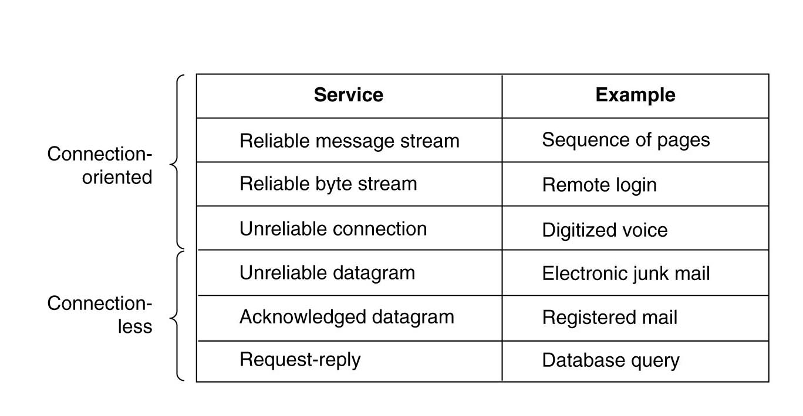
Six services différents

Slide 71
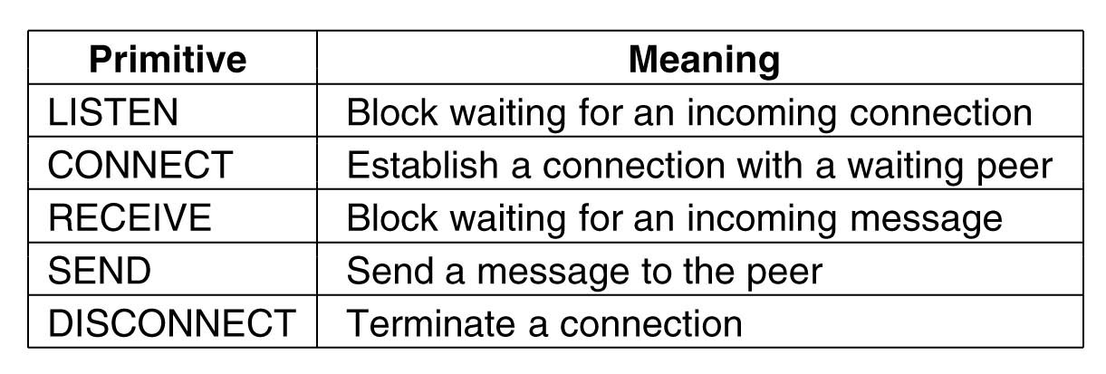
Primitives de connexion

Slide 72
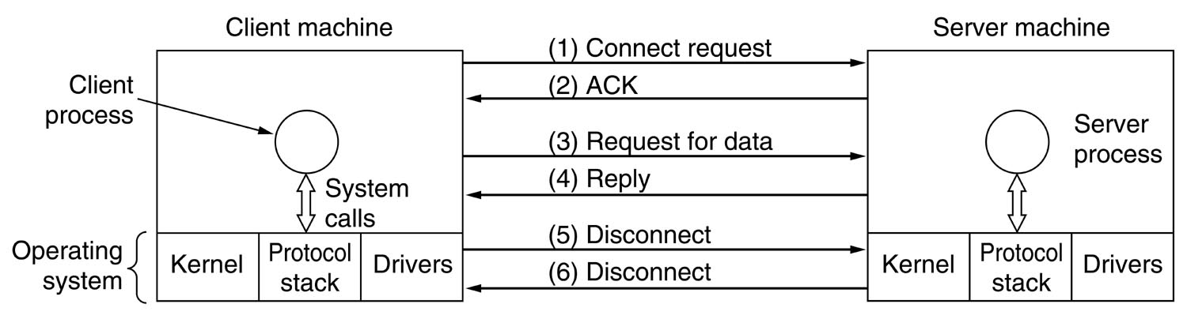
Client-Serveur avec connexion

Slide 73
Réseaux orienté connexion
X.25 (1970)
  Standard Européen
  Fiabilité, ordre et contrôle de flux
  Jusqu'à 64 Kbps
Frame Relay (1980)
  Idée: service minimum : ordre
  Pas de contrôle d'erreur ni de flux
  1,5 Mbps
ATM : Asynchronous Transfer Mode (1990)
  Conçu pour des réseaux à large échelle
  155 Mbps, 622 Mbps

Slide 74
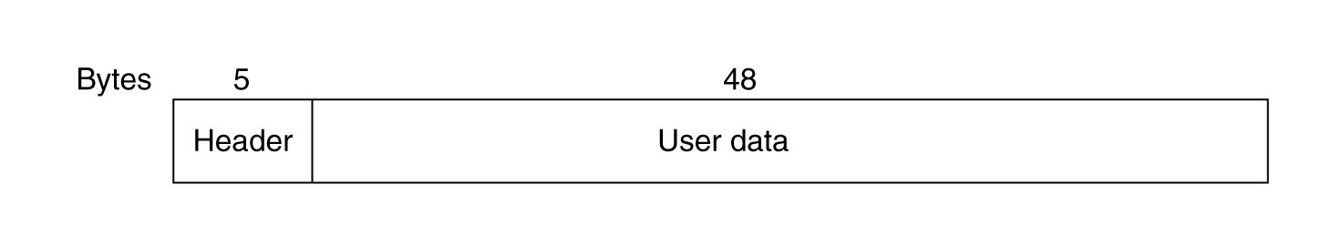
ATM
Service de base de transmission
  Capable de transmettre tout type de traffic
    Voix, données, images, images animés, son...
Cellules (petits paquets) de taille fixe
  53 octets (5 entête - 48 payload)

Slide 75
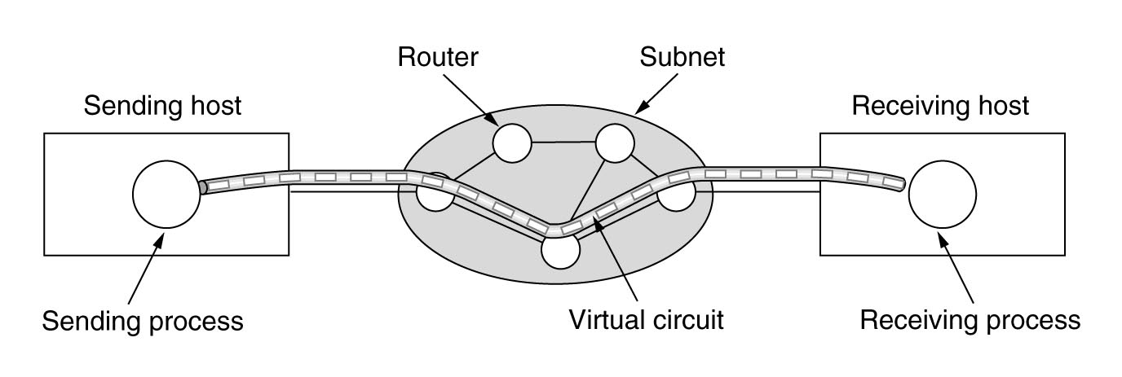
Circuit Virtuel ATM

Slide 76
ATM
Routage faite par le matériel
Cellules de taille fixe et petites facilitent la construction de routeurs dans le matériel
Petites cellules ne bloquent pas une ligne long temps ==> facilite la garantie de la QoS
Toutes les cellules emprentent le même chemin
Délivrance n'est pas garantie
Ordre est garantie

Slide 77
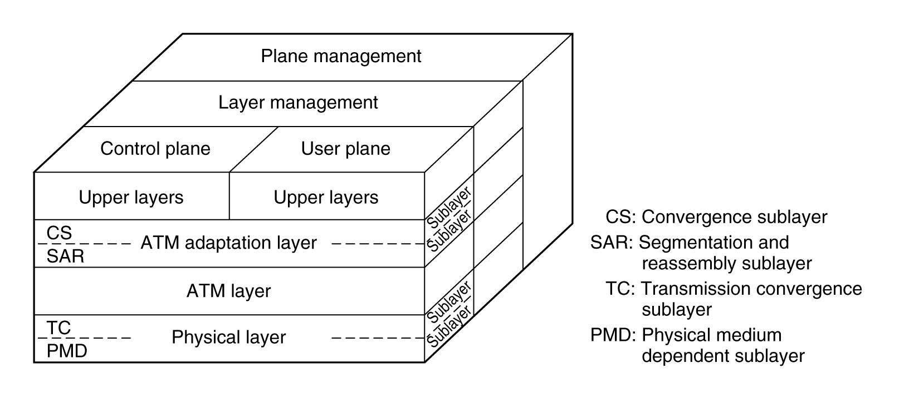
Modèle de référence ATM

Slide 78
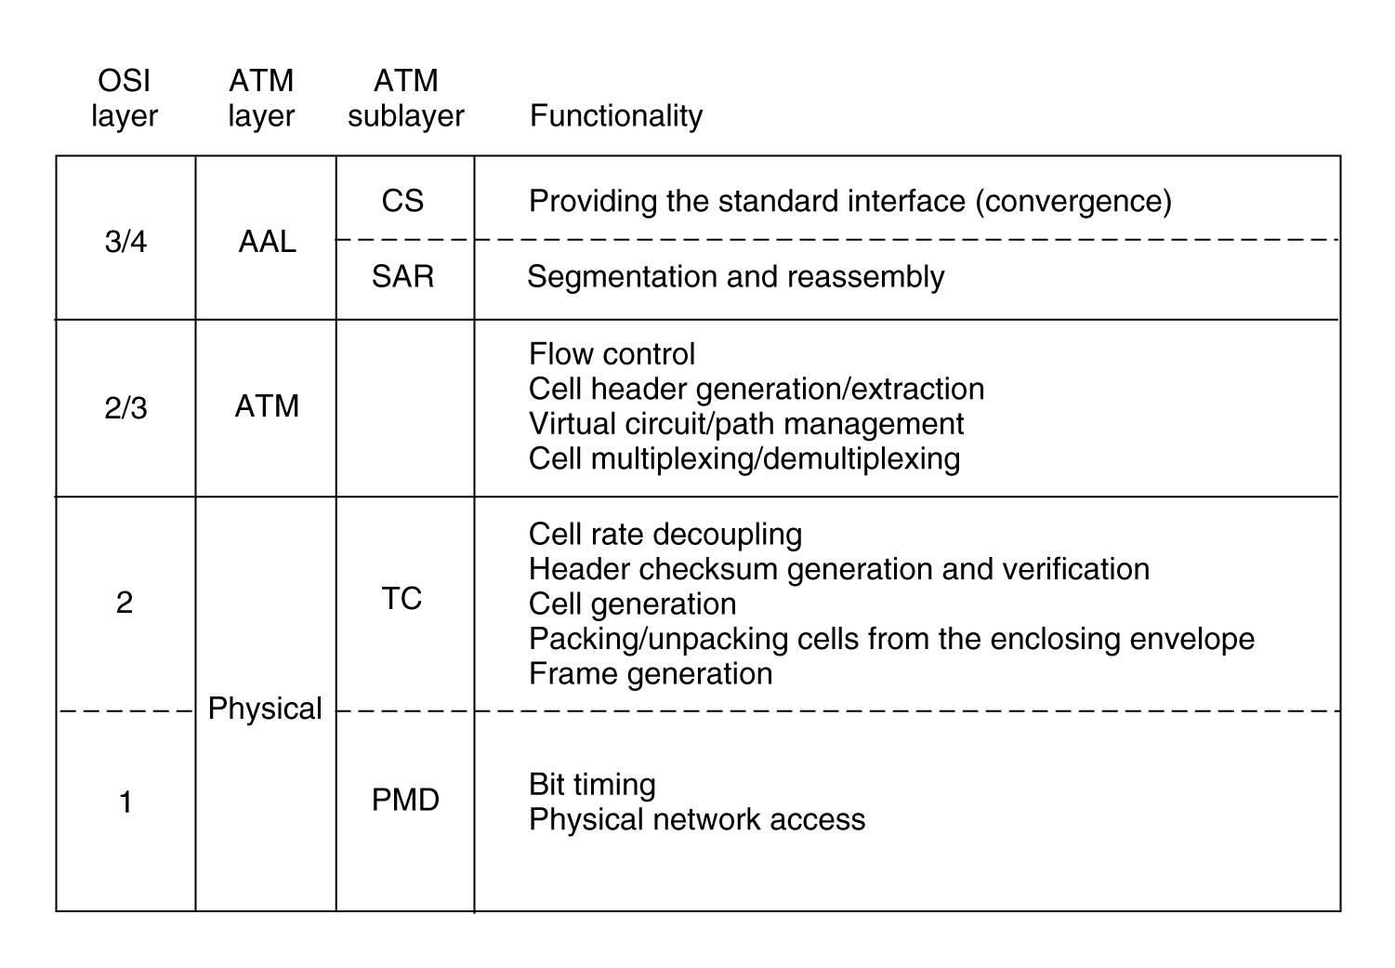
Couches et sous-couches ATM

Slide 79
Standardisation

Slide 80
Télécommunications
PTT : Post Telegraph & Telephone
ITU : InternationalTelecommunicationUnion
CCITT : Comité Consultatif International Télégraphique et Téléphonique

Slide 81
International
ISO : International Standards Organization
ANSI : American National Standards Institute
CD : Committee Draft
NIST : National Institute of Standards and Technology
IEEE : Institute of Electrical and Electronics Engineers

Slide 82
Internet
IAB : Internet Architecture (Activities) Board
RFC : Request For Comments
IRTF : Internet Research Task Force
IETF : Internet Engineering Task Force

Slide 83
Module réseau
Codage et Protection contre les erreurs
Contrôle de flux (HDLC)
Réseaux locaux : politiques d'accès
Commutation et multiplexage
Routage
Internet : IP, UDP, TCP, DNS
Sécurité

